Slide 1
Menu
Flowchart
Checkin
Name
Skriv in Name or id, etc (from Ticket or Receipt)
Checkin-NOT OK
Checkin-OK
Checkout
String shipName (based on ships tied to API-name)
Choose starship
Lots left: xxx (based of length of ship)
Get DB Ticket
Free parkinglot
Ange Startdate (tex 3030-01-25)
Choose duration
Ange Enddate (tex 3030-02-15)
ShowReceipt
Tex Timespan (StartDate, EndDate * shiplength * %) = int totalcost (avrundat)
Pay
Int duration (from timespan)
TotalPrice (from Pay)
Write DB Receipt
Write DB Ticket
Name (from Checkin)
ArrivalDate(from Choose duration)
ShipName (fr. Choose Starship)
DepartureDate(from Choose duration)
Confirmation
Startdate (fr. Choose duration)
Enddate (fr. Choose duration)
Notes:
Kom på i mitten av projektet, skall använda i början av nästa paralellt med CRC-Cards & mindmap

Slide 2
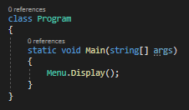
Tre Huvudklasser
Metoder som används i Menu
StarWarsApi
Spaceport
Logistik
samt
Databas-hantering
Menu
API - hantering
StarWarsApi swAPI = new StarWarsApi()
SpacePort spacePort = new SpacePort()
Notes:
Läser in och skickar olika data mellan metoderna i menu

Slide 3


dATABASHANTERING
Insert Data
v
Display Data
Remove Data
Notes:
Fiffiga metoder tar in parametrar

Slide 4
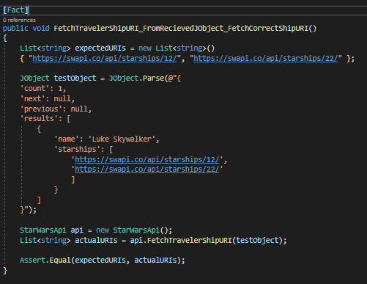
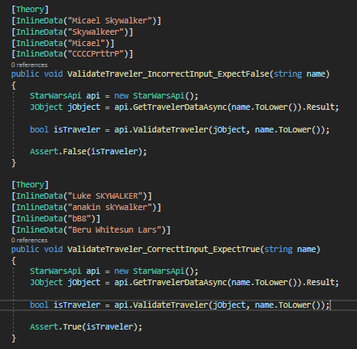
Xunit-test/integration test
Unit Test
Integrationtest
Notes:
Vi gjorde Enskilda unit-test (en metod med mockupdata) [click] Samt Integrationstest; testa olika metodflöden och faktisk data.
Styrkan: Att kunna testa utan att köra hela programmet, samt att debugging med breakpoints fungerar
Xunit & mha Theory & Inlinedata kunna testa många variationer i samma test än att göra många.
Provade även bygga klasser med Unit test- Helt värdelöst, gav inget och tog lång tid. Skippar det nästa gång.

Slide 5
Tack från grupp 4

